Slide 1
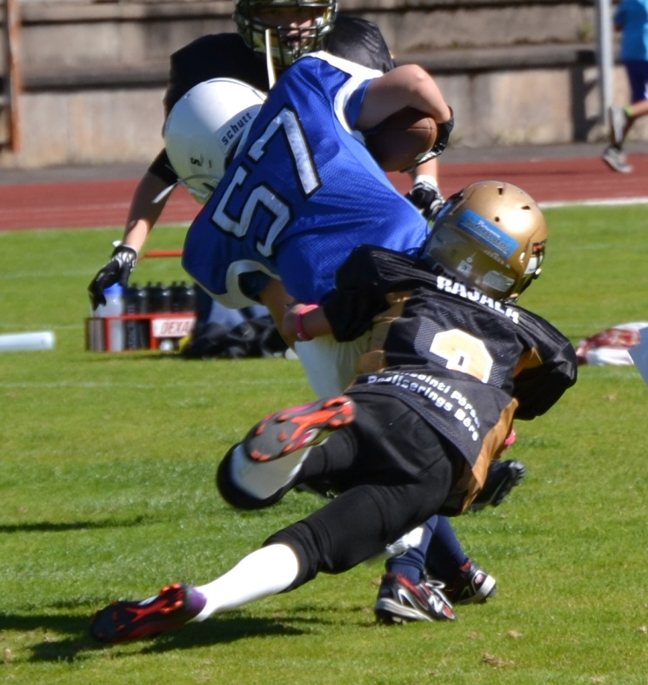
Kutsu
Cloud Bowl V - PORVOO U13 | U11 (avoin) | U9 (avoin)
PAIKKA
Pallokenttä
Lukiokatu 22, 06100 Porvoo
http://www.fonecta.fi/s/10nu
AIKA
La xx.5.2016 | klo 10 - 18
JÄRJESTÄJÄ
Porvoon Butchers ry / Juniorit
www.porvoonbutchers.com
LISÄTIEDOT
N N
044 – 1234 567
cloudbowl@suomi24.fi
Cloud Bowl
V
Porvoo
xx.5.2016

Slide 2
OTTELUIDEN KESTO
2 x 30 min (puoliaika 5 min)
TUOMARIT
Pyydämme ilmoittamaan mukananne tulevien tuomareiden nimet ja kokemustason Xx.5.2016 mennessä.
Tuomarit ilmoittetaan sähköisellä lomakkeella:
http://www.sajl.fi/sarjat/nuoret/u11-u9-turnausinfo/butchers-turnaus-16-5-porvoo/
Tuomarikokous pidetään xx.5.2016 klo xx.xx. (Ilmoitetaan myöhemmin)
RUOKAILU
Järjestämme turnausruokailun.
Pyydämme ilmoittamaan ruokailijoiden lukumäärän XX.4.2015 mennessä turnauspäällikölle
Ruokailulipukkeet noudettavissa turnaustoimistosta.
Ruokailun hinta 9 €/hlö.
Ruokailut laskutetaan etukäteen ilmoitetun määrän mukaisesti.
TURNAUSPÄÄLLIKKÖ
Turnauspäällikkönä toimii N N 044 – 1234 567 cloudbowl@suomi24.fi
U11 JA U9 JUNIORIEN ILMOITTAMINEN
U11- ja U9-juniorijoukkueet ilmoitettava turnaukseen viimeistään xx.4.2016
Ilmoittautuminen lomakkeella:
http://www.sajl.fi/sarjat/nuoret/u11-u9-turnausinfo/butchers-turnaus-16-5-porvoo/
KENTÄT
Pallokenttä tekonurmea
PELAAJALUETTELOT
Pelaajaluettelot tulee toimittaa turnaus-päällikölle SAJL:n lomakkeella viimeistään xx.5.2016 cloudbowl@suomi24.fi Pelipäivän rosteri toimitetaan turnaus-toimistoon saapuessanne Pallokentälle.
TSEMPPARIPALKINNOT
Turnauksessa jaetaan yksi tsemppari-palkinto/ joukkue. Valinnoista vastaavat joukkueiden valmentajat. Pyydämme ilmoittamaan valinnoista turnaus-toimistoon viimeisen ottelunne jälkeen.
PUKUHUONEET
Pyritään jakamaan periaatteella pukuhuone/seura
LÄÄKÄRI
Turnauksessa on paikalla lääkäri.
Cloud Bowl
V
Porvoo
xx.5.2016

Slide 3
Viimeiseksi sivuksi voimassaolevat sponssit
Viimeiseksi sivuksi voimassaolevat sponssit
V
Cloud Bowl
Porvoo
XX.5.2016

